Slide 1

广商检索页面
套路组

Slide 2
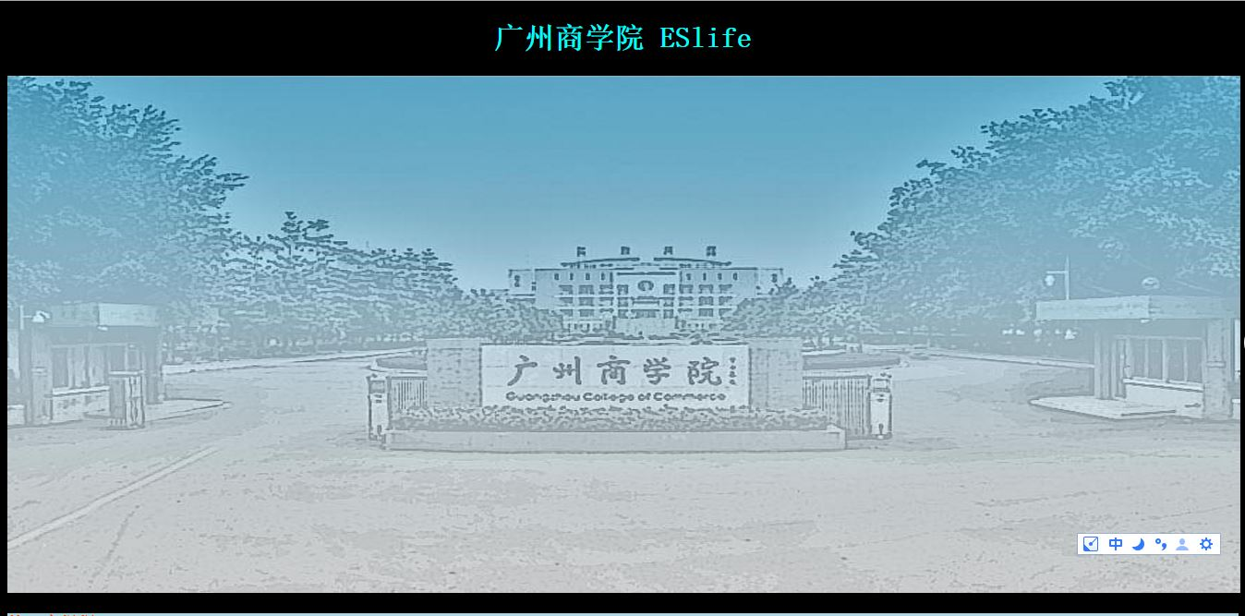
首页1

Slide 3
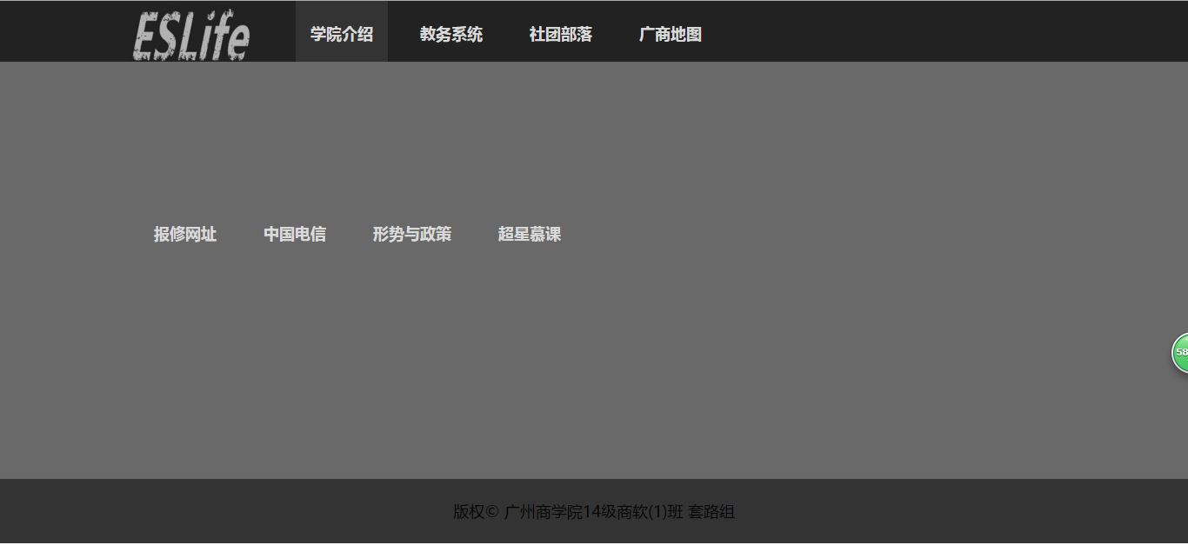
首页2

Slide 4
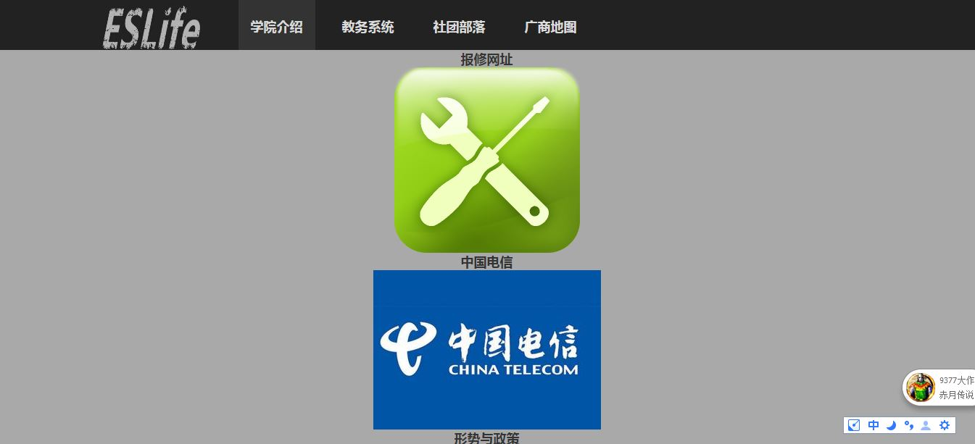

Slide 5
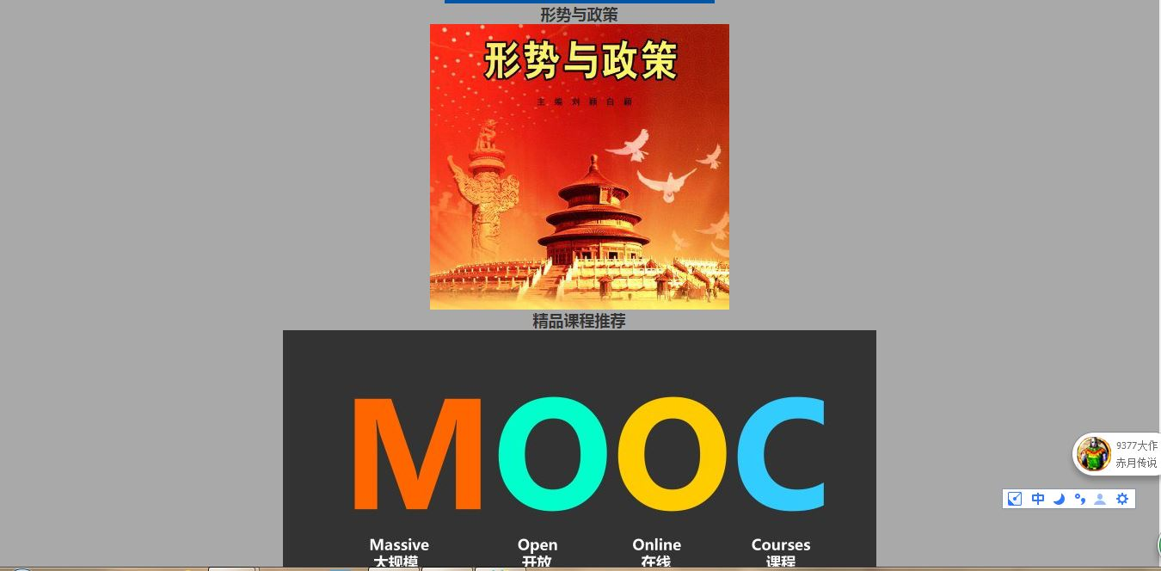

Slide 6
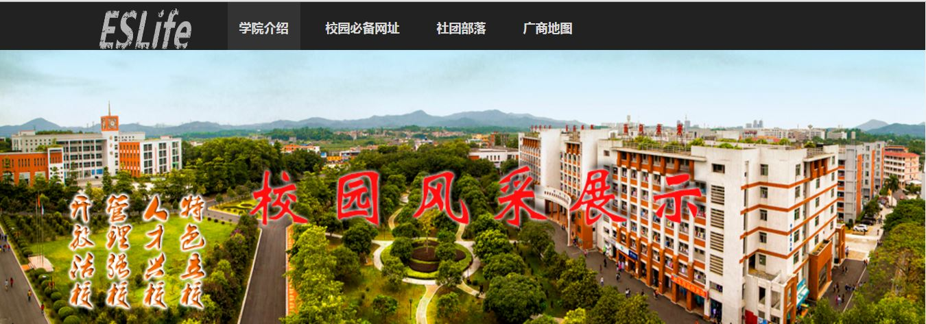
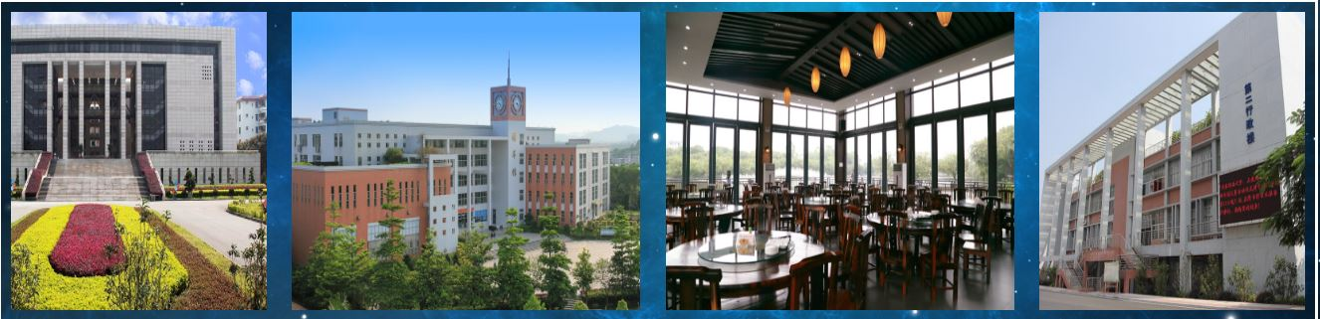
最新首页设计
添加了图片自动滚动的效果，以展示校园的特色场景

Slide 7
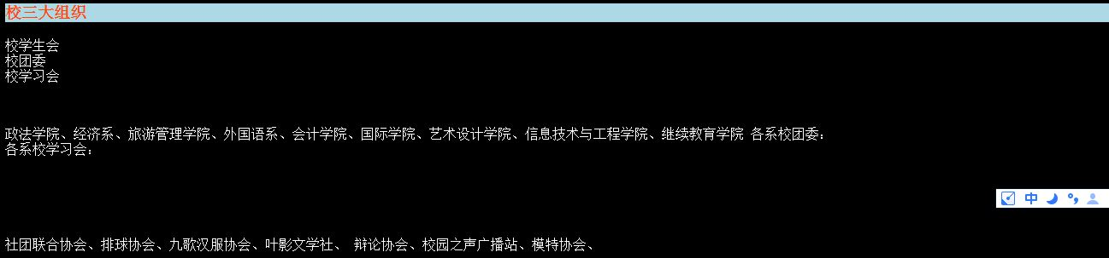
部分页面展示
社团1

Slide 8


最新社团页面展示

Slide 9
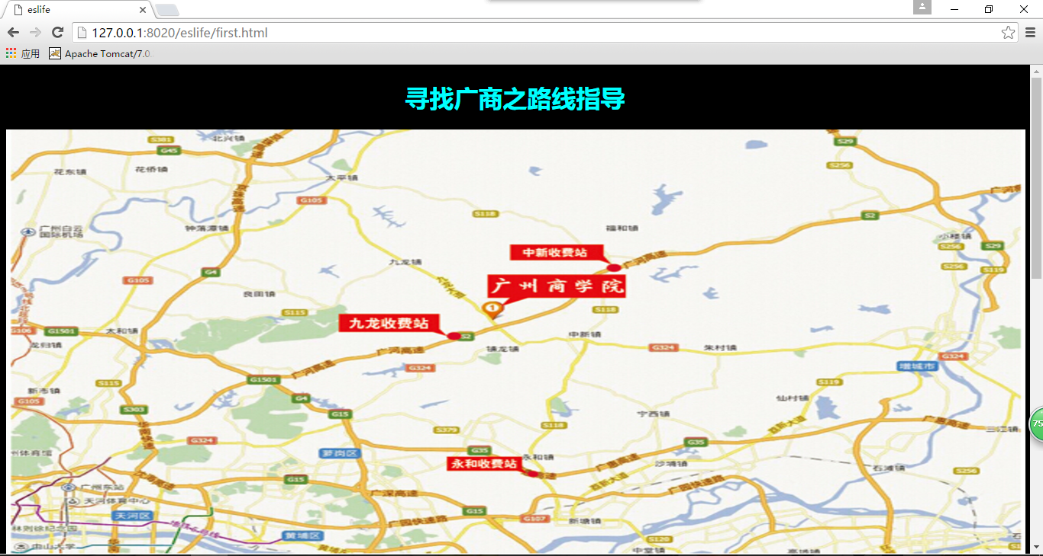
地图1

Slide 10
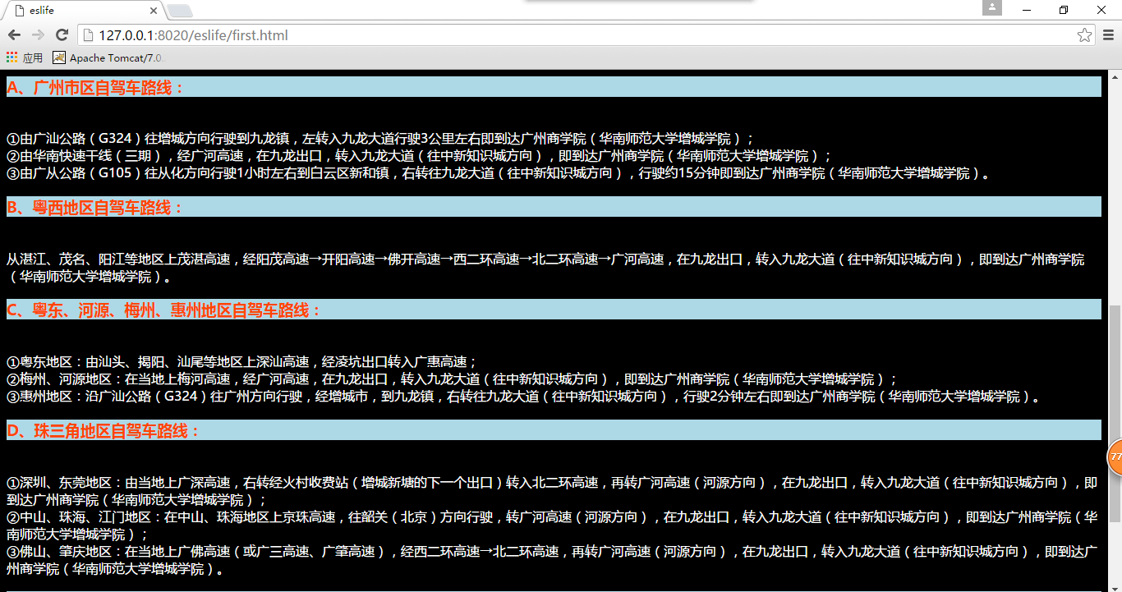

Slide 11
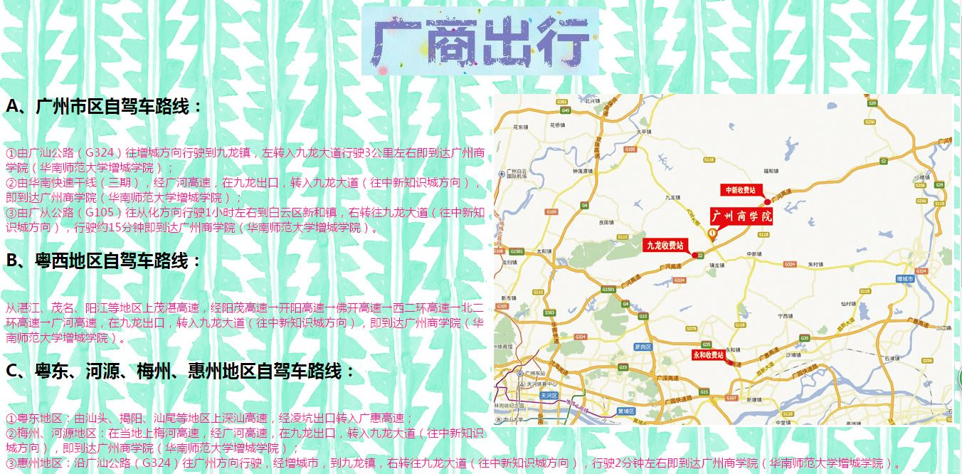
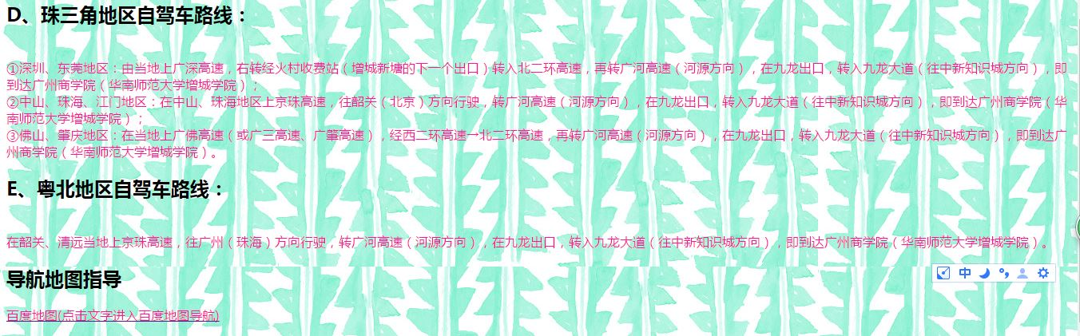
最新地图页面展示

Slide 12

新增学生常用页面展示

Slide 13


Slide 14
Thank you

